Slide 1
Ľubomír Šnajder

Slide 2
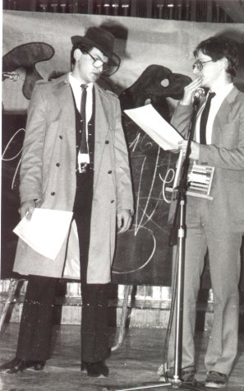
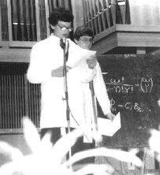
Tradície vedeckého humoru
ŠTRK – ŠTudentská Recesistická Konferencia
Súčasť Prírodovedeckých dní na PF UPJŠ v KE
Prednáša sa vedecky o nevedeckom a nevedecky o vedeckom
Búrlivá atmosféra v Dome umenia – porota, prednášajúci, diváci s pokreslenými vrecúškami
Projekt APVV LPP – 0270-09 Prírodné vedy pre každého (RNDr. Mária Zentková, CSc.)
Študentská vedecká konferencia (18. 12. 2012)
Teleprojekt Humorná vedecká konferencia

Slide 3
Humor a jeho zložky
Korenie života - súvisí s pozitívnymi emóciami, uvoľ-nením, optimizmom, kritickým myslením, kreativitou
Zložky humoru:
kontrastnosť vecí, významov alebo myšlienok, ktoré sú uvedené do súvislosti aj keď predstavujú navzájom odlišné hodnoty (napr. rozpor medzi hmotným a duchovným, medzi prirodzenosťou a strojenosťou),
prekvapivé odhalenie týchto kontrastov, úľava a radosť z ušetrenej „námahy“, ktorú sme predtým predpokladali a ktorú sme bleskovým zásahom usporili,
zveličenie (hyperbolizácia) nutné k odhaleniu a k zviditeľneniu skrytých udalostí.

Slide 4
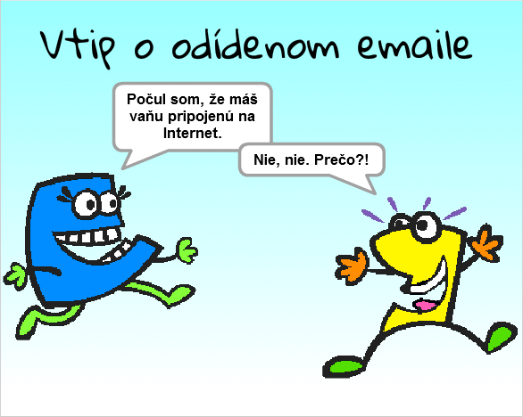
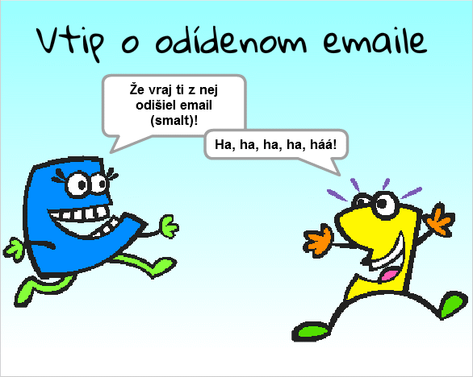
Humor v škole 1
vtipy o škole, vyučovaní, žiackych chybách:
Vtip o odídenom emaile http://scratch.mit.edu/projects/13874655/

Slide 5
Humor v škole 2
vtipné školské úlohy:
Dôkaz, že máme radi rovnako MAMU ako OCKA pomocou dvojkového kódovania, t.j. MAMA=OCKO:
Dokážte ďalšie rovnosti, ide to? OKO=UChO UČENIE=RADOSŤ ŽIAČKA=ŽIAK?

Slide 6
Humor v škole 3
vtipné školské úlohy:
Vyrobte 1 liter vriacej vody v zelenom kastróli. Riešenie: Zoberieme pollitrový žltý kastról s 50 °C teplou vodou a pollitrový modrý kastról s 50 °C. Dáme ich dokopy a je to!
Zubár vytrhne Jožkovi za hodinu 4 zuby. Koľko mal Jožko zubov, keď sa ulial z celého vyučovania?
Dvaja zlodeji ukradnú bicykel za 300 €. Koľko zlodejov ukradne bicykel za 600 €?
Jeden robotník nevykope jamu za hodinu. Za ako dlho nevykope dve jamy?

Slide 7
Humor v škole 4
vtipné príbehy, poviedky, rozprávky, básničky, scénky: (Rozprávka o 3 prasiatkach pracujúcich s rôznymi počítačmi, Básnička O neúspešnej hodine informatiky ...)
vtipné slovníky:
Slovensko-šarišsko-spišský synonymický slovník Tlačiareň = Pučarňa = Ciskareň Počítač = Rachovadlo = Ďablova mašina Tlačidlo = Gombičok = Ciskač Ktrl-Alt-Del = KondrolAltDZeľ = Kotúľemvpred
Nové grécke písmená, uvedené mexikograficky: alpa mäta káva melta ... spitá teta chytá capa ... kú psi opel omega

Slide 8
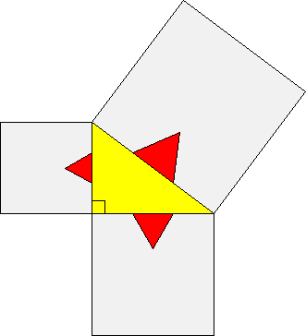
Humor v škole 5
vtipné teórie:
Pytagorova veta: Obsah štvorca zostrojeného nad preponou pravouhlého trojuholníka je rovný súčtu obsahov štvorcov zostrojených nad jeho odvesnami.
Redukovaná Pytagorova veta: Obsah rovnostranného trojuholníka zostrojeného nad tretinou prepony pravouhlého trojuholníka je rovný súčtu obsahov rovnostranných trojuholníkov zostrojených nad tretinami jeho odvesnami.

Slide 9
Humor v škole 6
záhady 21. storočia:
Koľko je 3? Viacmenej 2 alebo viacmenej 4?
Jak to, že raz teľo je teľo jak dvaraz teľo? (Preklad: Ako to, že raz toľko je toľko ako dvakrát toľko)
Kvadrát je štvorec, kvadra je štyri. Akého stupňa je potom KVADRATICKÁ ROVNICA?

Slide 10
Kontakt
RNDr. Ľubomír ŠNAJDER, PhD. lubomir.snajder@upjs.sk Univerzita Pavla Jozefa Šafárika v Košiciach Prírodovedecká fakulta Ústav informatiky Jesenná 5, 041 54 Košice http://ics.upjs.sk/ GPS: 48° 43' 44.78" N, 21° 14' 50.83" E Tel: +421 55 234 6139 (pracovňa), +421 55 234 6120 (sekretariát ústavu)

